Slide 1
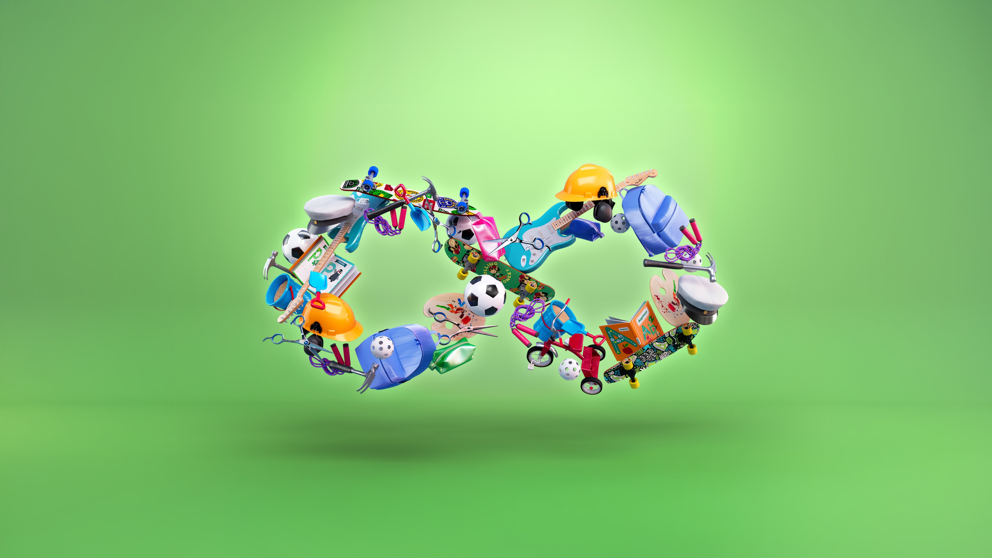
Valinnaisaineopetus
Mahdollisuus painotuspolkuihin
Perusopetuksen vuosiluokilla 4-6

Slide 2
Tarjottavat valinnaisainekorit
Jokaisessa koulussa jokainen kori sisältää lukuvuonna 26-27 vähintään KAKSI soveltavaa valinnaisainetta.
Seuraavana lukuvuonna jokaisen korin tulee mahdollistaa opintojen jatkaminen saman korin sisällä. Oppilaalle mahdollistuu soveltavista valinnaisaineista rakentuva painotuspolku.
TAITEET JA LUOVUUS
LIIKUNTA JA HYVINVOINTI
KIELET JA VAIKUTTAMINEN
TIETEET JA TEKNOLOGIA

Slide 3
Hannunniitun koulun tarjonta koreittain
taiteet ja luovuus | liikunta ja hyvinvointi | kielet ja vaikuttaminen (A2, erillinen tarjonta) | tieteet ja teknologia
Näppärät näpit, kätevät kädet - kädentaidot ja luova oppiminen | Oy Minä Ab - hyvinvointi ja arjentaidot | Kieli kippurassa – vuorovaikutusta, kieliä ja kulttuureita | Pähkäillään porukassa – ratkaisukeskeistä toiminnallista oppimista
Luovuus esiin | Pelejä ja leikkejä | Mediamestari – media- ja monilukutaidot | Koodaus ja robotiikka

Slide 4
Valinnaisainevalinta lukuvuodelle 26-27
4. LUOKAN oppilas valitsee KORIN, jonka sisältöjä hän opiskelee lukuvuoden ajan yhden tunnin viikossa.
5. ja 6. LUOKAN oppilas valitsee KORIN, jonka molempia valinnaisaineita opettajan määrittelemällä jaksotuksella hän vuoden aikana opiskelee yhteensä kaksi tuntia viikossa.
Valinnat tehdään lukuvuodeksi kerrallaan → valinta on sitova!
Valinnaisainekorin valinta tehdään täyttämällä opettajien lähettämä valintakysely.
Kyselyyn vastataan ti 12.5.2026 mennessä.
Määräajan umpeuduttua oppilas sijoitetaan valinnaisainekoriin, jossa on tilaa.

Slide 5
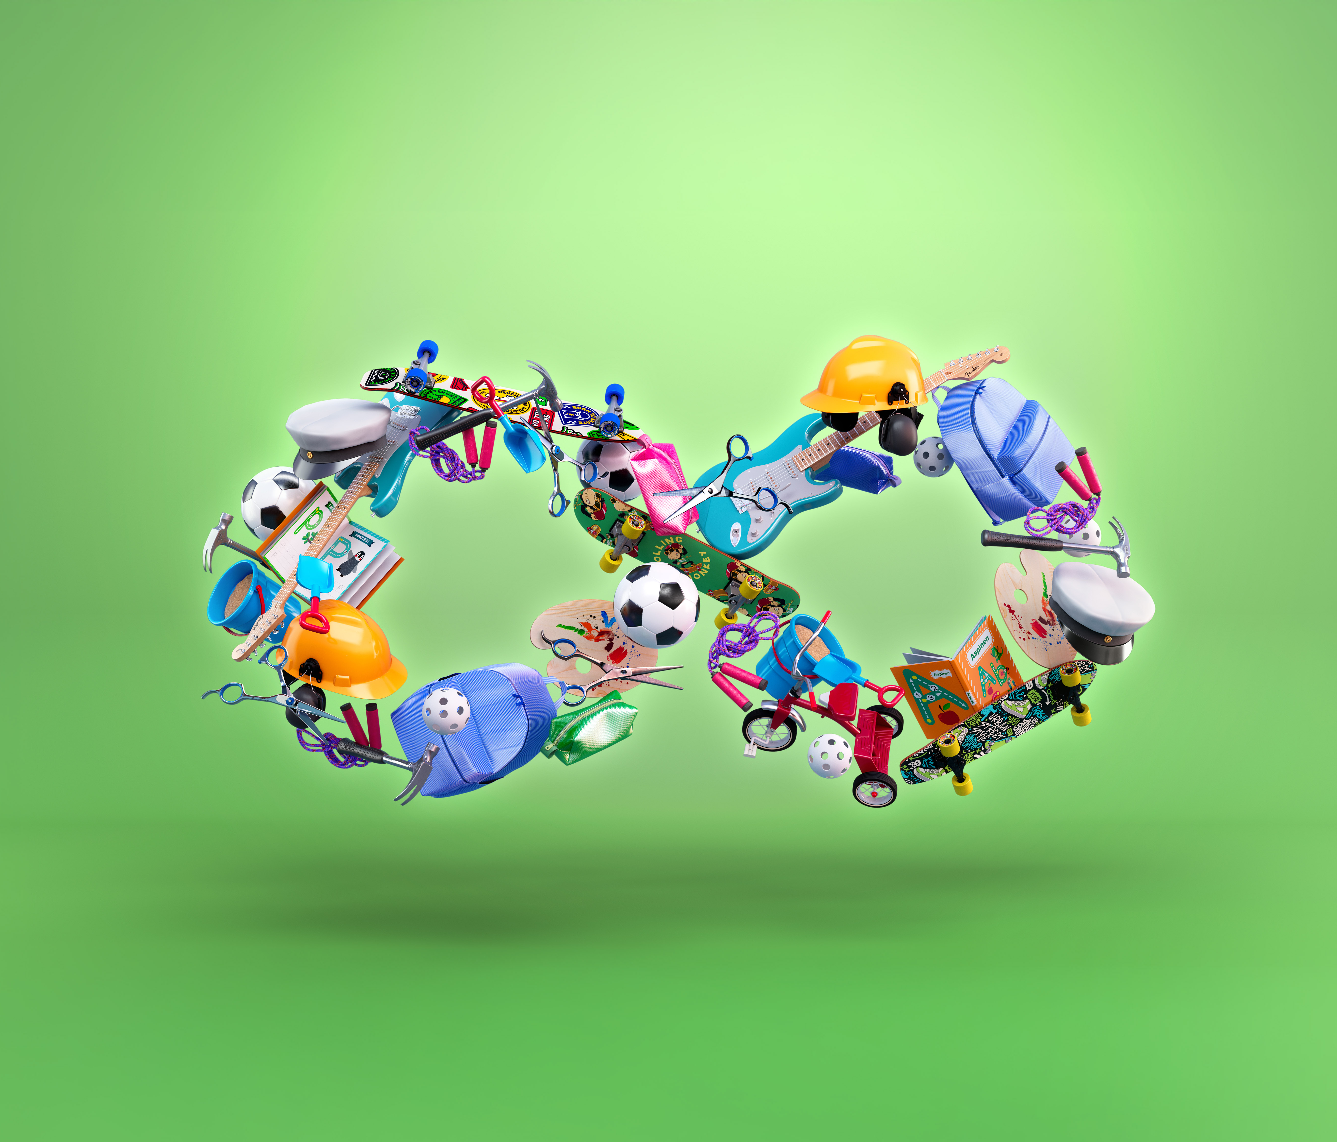
Taiteet ja luovuus
Näppärät näpit, kätevät kädet – kädentaidot ja luova oppiminen
Valinnaisaineen tarkoituksena on laajentaa ja syventää oppilaan kädentaitoja, sekä antaa positiivisia kokemuksia ja tuottaa iloa oman tekemisen kautta. Opetus toteutetaan oppilaslähtöisin aihepiirein ja projektein, kannustaen oppilasta käyttämään luovuutta ja ongelmanratkaisutaitoa. Kädentaidot valinnaisaine sisältää elementtejä käsitöistä, kuvataiteesta, askartelusta ja rakentelusta.
Tavoitteet ja sisällöt
T1 Ohjata oppilasta toimimaan suunnitelmallisesti, vastuuntuntoisesti ja omatoimisesti yksin sekä yhdessä toisten kanssa erilaisissa prosesseissa. Harjoitellaan töiden suunnittelua ja luovien ratkaisujen ideoimista havaittuihin ongelmiin. Harjoitellaan pitkäjänteistä työskentelyä ja opitaan kantamaan vastuuta työvälineistä, työturvallisuudesta ja viihtyvyydestä.
T2 Tukea ja vahvistaa oppilaan luovuutta, motorisia kykyjä sekä ongelmanratkaisutaitoja Toteutetaan projektitöitä oppilaiden omien ideoiden ja ehdotusten pohjalta.
T3 Ohjata käyttämään erilaisia materiaaleja, työvälineitä ja menetelmiä. Kokeillaan tarkoituksenmukaisten materiaalien ja työvälineiden käyttöä huomioiden kestävä kehitys.
T4 Ohjata oppilasta arvioimaan, arvostamaan ja tarkastelemaan omaa ja muiden tekemää työtä ja kokonaista prosessia sekä toimimaan vastuuntuntoisesti. Arvioidaan omaa ja toisten työskentelyprosessia sekä lopputulosta itsearvioinnin ja vertaisarvioinnin kautta.
Luovuus esiin
Valinnaisaineen tehtävänä on syventää oppilaiden kuvallista ilmaisua ja teknistä osaamista tarjoamalla mahdollisuus kokeilla monipuolisesti eri kuvataiteen tekniikoita. Valinnaisaineen tavoitteena on kannustaa luovaan ajatteluun, materiaalien kokeiluun ja oman taiteellisen ilmaisun kehittämiseen. Lisäksi oppilaat harjoittelevat havainnointia, visuaalista kerrontaa sekä taiteellisen prosessin eri vaiheita suunnittelusta itsearviointiin. Taidehistorian ja eri kulttuurien ilmaisutapoihin tutustuminen tarjoaa inspiraatiota ja syventää ymmärrystä visuaalisesta kulttuurista. Valinnaisaineessa voidaan toteuttaa ryhmän kiinnostuksen mukaan myös laajempia projekteja, jotka kehittävät pitkäjänteisyyttä ja yhteistyötaitoja.
Tavoitteet ja sisällöt
T1 tarjotaan oppilaalle mahdollisuus kokeilla erilaisia tekniikoita. Tutustutaan oppilaiden kiinnostuksen mukaan muun muassa piirustukseen (lyijykynä, hiili), maalaukseen (vesiväri, akryyli), grafiikkaan (monotypia, linoleikkaus) ja sekatekniikoihin. Oppilaita rohkaistaan kokeilemaan uusia ilmaisutapoja ja yhdistämään erilaisia materiaaleja sekä käyttämään niitä vastuullisesti.
T2 kehitetään oppilaan havainnointikykyä ja visuaalista ajattelua, tehdään asetelmia ja luonnostelua, suunnitellaan ja toteutetaan esim. sarjakuva, harjoitellaan taiteellisen prosessin eri vaiheita suunnittelusta itsearviointiin
T3 oppilas tutustuu taidehistoriaan. Tutustutaan joihinkin taiteilijoihin ja heidän töihinsä ja käytetään niitä omien töiden ideoinnissa apuna. Tutustutaan eri kulttuurien ilmaisutapoihin, mikä laajentaa oppilaiden ymmärrystä visuaalisesta kulttuurista ja tarjoaa inspiraatiota omaan työskentelyyn. Katsotaan taidekuvia ja keskustellaan niistä (virtuaaliset taidenäyttelyt).
T4oppilas harjoittelee ja vahvistaa ryhmässä toimimista. Suunnitellaan ja toteutetaan jokin laajempi projekti parin tai ryhmän kanssa, jolloin oppilaat oppivat pitkäjänteistä ja tavoitteellista työskentelyä.
Valinnaisaineet arvioidaan suhteessa valinnaisnaineelle asetettuihin tavoitteisiin sanallisesti "hyväksytty" tai "hylätty". Todistuksessa ilmoitetaan opintojen laajuus, joka on 1 vvk.

Slide 6
Liikunta ja hyvinvointi
Oy Minä Ab – hyvinvointi ja arjen taidot
Valinnaisaineen tehtävänä on perehdyttää oppilaat oman elämän hallintaan ja sen osa-alueisiin. Oppilaalla on tilaisuuksia harjoitella ajanhallintaa, hyvää käytöstä sekä muita omaan ja yhteiseen hyvinvointiin vaikuttavia asioita. Oppilas saa malleja talouden hallinnasta ja kodin hoidosta. Oppilas tutustuu erilaisiin harrastusmahdollisuuksiin ja vapaa-ajan viettotapoihin. Oppilas harjoittelee hyviä käytöstapoja sekä vuorovaikutus- ja tunnetaitoja.
Tavoitteet ja sisällöt
T1 Opastaa oppilasta erilaisissa elämänhallintatilanteissa ja itsestä huolehtimisessa. Harjoitellaan elämänhallintatapoja ja itsestä huolehtimista kokonaisvaltaisesti eri tilanteissa ja ympäristöissä. Hyödynnetään keskustelua, oppilaiden omia ajankohtaisiamielenkiinnon kohteita ja yhdessä toimimista. Tutustutaan ajanhallintaan, rentoutumiseen ja stressinhallintaan vaikuttaviin tekijöihin suunnittelemalla omaa arjen kalenteria.
T2 Ohjataan oppilasta rahan käytön, kotitalouden ja oman yrittäjyyteen liittyvissä ilmiöissä. Suunnitellaan ja arvioidaan oman rahan käyttöä. Harjoitellaan kotitalouden eri osa-alueita esim. ruuanlaittoa ja pyykinpesua.
T3 Tukea ja lisätä oppilaan tietoisuutta erilaisista harrastuksista ja vapaa-ajanviettotavoista. Tutustutaan lähiympäristön harrastusmahdollisuuksiin ja vapaa-ajan tarjontaan. Opitaan malleja vapaa-ajan vietosta sekä kotona että sen ulkopuolella.
T4 Tarjotaan oppilaalle mahdollisuuksia harjoitella ryhmässä toimimista ja tunnetaitoja erilaisissa rooleissa ja vuorovaikutustilanteissa. Toimitaan yhteistoiminnallisesti ja harjoitellaan erilaisia vuorovaikutustilanteita. Vahvistetaan itsetuntoa ja tunnetaitoja monipuolisesti käyttämällä esim. KiVa Koulu-, Pro Koulu-, Lions Quest tai Tunne -ja turvataito -materiaaleja.
Pelit ja leikit
Valinnaisaineen tavoitteena on liikunnasta, leikeistä ja peleistä innostuminen sekä liikuntataitojen vahvistaminen ja monipuolistaminen. Valinnaisaineessa pelataan sekä tuttuja että uusia pelejä ja leikkejä oppilaiden toiveet huomioiden. Oppimisympäristönä hyödynnetään, aina kun mahdollista, koulun pihaa ja lähiympäristöä.
Tavoitteet ja sisällöt
T1 Fyysisen kunnon ylläpitäminen ja vahvistaminen Kehittää oppilaiden perusliikuntataitoja, kuten juoksemista, hyppäämistä, heittämistä ja kiinniottamista Parantaa oppilaiden kestävyyttä, voimaa, nopeutta ja liikkuvuutta. Liikuntataitojen syventäminen
T2 Tuttujen ja uusien pelien ja leikkien pelaaminen Erilaisten ulkoliikuntavälineiden käyttäminen peleissä ja leikeissä Erilaisten oppimisympäristöjen hyödyntäminen Pelien ja leikkien keskeisten sääntöjen ymmärtäminen . Esim. palloilu, geokätköily, suunnistus, ultimate, lipun ryöstö, Stratego, Master mind ja muut pedagogiset pihapelit
T3 Sosiaalisten taitojen kasvattaminen reilun pelin henkeä ja turvallisuutta korostaen Liikunnan ilon kokeminen yhdessä muiden kanssa Reilun pelin periaatteiden noudattaminen Pelien ja leikkien taitojen oppimisen kautta liikunnan lisääntyminen myös vapaa-ajalla.
Valinnaisaineet arvioidaan suhteessa valinnaisnaineelle asetettuihin tavoitteisiin sanallisesti "hyväkysytty" tai "hylätty". Todistuksessa ilmoitetaan opintojen laajuus, joka on 1 vvk.

Slide 7
Kielet ja vaikuttaminen
Kieli kippurassa - vuorovaikutusta, kieliä ja kulttuureita
Kielen ja kommunikaation opetus sisältää kielellistä tietoisuutta, ilmaisua, käsite -ja sanavarastoa, viittomien, merkkien, symbolien, kirjainten ja sanojen tunnistamista ja käyttöä sekä ajattelua kehittäviä osa-alueita eri kielillä. Tutustutaan muutaman vieraan kielen alkeisiin ja kulttuuriin hyödyntäen mm. kielireppumateriaalia (englanti, espanja, ranska, ruotsi, saksa ja venäjä). Harjoitellaan erilaisia arkisia kommunikaatio -ja viestintätilanteita omalla ja vieraalla kielellä sekä mm. nonverbaalisia ilmaisuja. Rohkaistaan oppilasta ilmaisemaan itseään monipuolisesti. Huomioidaan mahdollisuuksien mukaan koulussa opetettavia, oppilaiden omia äidinkieliä esim. viittomakieli ja arabia.
Tavoitteet ja sisällöt
T1 Rohkaista ja ohjata oppilasta vuorovaikutustaitojen kehittämiseen. Harjoitellaan tilanteeseen sopivaa kielenkäyttöä arkisissa vuorovaikutustilanteissa.
T2 Innostaa oppilaita ilmaisemaan itseään eri kielillä. Harjoitellaan erilaisia, erityisesti suullisia viestintätilanteita käyttäen myös non-verbaalia viestintää.
T3 Tutustua muutamiin uusien kielien alkeisiin sekä puhe -ja viestintäkulttuureihin. Tutustaan eri kielten ja kulttuurien moninaisuuteen.
T4 Ohjata oppilasta käyttämään luovuuttaan ja ilmaisemaan itseään monipuolisesti erilaisissa viestintä -ja esitystilanteissa. Hyödynnetään tvt:n tarjoamia mahdollisuuksia, draamaa ja toiminnallista oppimista. Oppilaan osaamisen arviointi.
Mediamestari – media ja monilukutaidot
Valinnaisaineen tehtävänä on kehittää ilmaisu -ja vuorovaikutustaitoja, edistää median aseman ja merkityksen ymmärtämistä sekä kehittää median käyttötaitoja. Oppiaineessa tutustutaan erilaisten medioiden moniin käyttötarkoituksiin, harjoitellaan medioiden kriittistä lukemista, luodaan omia tuotoksia eri medioihin.
Tavoitteet ja sisällöt
T1 Ohjata oppilasta median tuottamiseen, välittämiseen ja tarkoituksenmukaiseen käyttöön yksin ja yhdessä toisen kanssa. Harjoitellaan ilmaisua ja viestintää eri medioiden avulla tuottamalla omia sisältöjä kuvien, tekstien, videoiden ja äänien avulla. Harjoitellaan vuorovaikutustaitoja sekä omien ja toisten tuotosten arviointia.
T2 Ohjata oppilasta ilmaisemaan itseään monipuolisesti ja vastuullisesti tvt:n avulla Harjoitellaan ja vahvistetaan oppilaiden tiedonhallintataitoja, käyttämällä monipuolisesti ja vastuullisesti erilaisia lähteitä ja välineitä.
T3 Ohjata oppilasta kehittämään tiedonhallintataitoja sekä vertailemaan ja hyödyntämään hankittua tietoa opiskelussa. Tutustutaan eri medioiden tarjoamaan tietoon ja vertaillaan sekä pohditaan kriittisesti niiden sisältöä.
T4 Ohjata tieto –ja viestintäteknologisten sovellusten hyötykäyttöä ja mahdollisuuksia. Harjoitellaan tvt:n vastuullista ja turvallista käyttöä, hyviä käytöstapoja sekä tutustutaan tekijänoikeuksien perusperiaatteisiin.
Valinnaisaineet arvioidaan suhteessa valinnaisnaineelle asetettuihin tavoitteisiin sanallisesti "hyväksytty" tai "hylätty". Todistuksessa ilmoitetaan opintojen laajuus, joka on 1 vvk.

Slide 8
Tieteet ja teknologia
Koodaus ja robotiikka
Valinnaisaineessa oppilaat tutustuvat robotiikkaan ja ohjelmointiin käytännönläheisesti ja innostavasti. Oppilaat oppivat tiedonhankintataitoja, ohjelmoinnin perusteita, robottien toimintaperiaatteita sekä loogista ajattelua ja ongelmanratkaisua. Kurssi tukee yhteistyö -ja projektityöskentelytaitoja sekä luovuutta. Tavoitteet ja sisällöt
Tavoitteet ja sisällöt
T1 Ohjata ja kehittää oppilaan ymmärrystä ohjelmoinnin ja robotiikan perusperiaatteista. Harjoitellaan algoritmeja ja loogista päättelyä. Harjoitellaan perusrakenteita (järjestys, toisto, ehtolauseet).
T2 Oppilas osaa luoda yksinkertaisia ohjelmia visuaalisilla tai tekstipohjaisilla ohjelmointikielillä. Tutustutaan visuaalisiin ohjelmointikieliin (esim. Scratch, MakeCode).
T3 Oppilas harjoittelee osata ohjata yksinkertaisia robotteja ja hyödyntää sensoreita. Oppilas ymmärtää, mikä on robotti ja miten se toimii. Tutustutaan mahdollisuuksien mukaan mikro-ohjaimiin (esim. Micro:bit, Lego Mindstorms, BeeBot, BlueBot). Harjoitellaan robottien ohjelmointia ja testausta.
T4 Kehitetään oppilaan omaa luovuutta ja ongelmanratkaisutaitoja yksin ja ryhmässä. Toteutetaan pienryhmissä robotiikka -tai ohjelmointiprojekti. Dokumentoidaan ja esitellään muille. Oppilaat ratkaisevat käytännön ongelmia kokeilemalla ja testaamalla. Oppilaat oppivat yhdessä ja kehittävät yhteistyötaitoja. Oppilaat voivat valita omia projektejaan ja toteuttaa niitä omien kiinnostuksen kohteidensa mukaisesti.
Pähkäillään porukassa - ratkaisukeskeistä toiminnallista oppimista
Valinnaisaineen tehtävänä on kehittää oppilaiden matemaattisia ja kielellisiä ongelmaratkaisutaitoja ja ohjata heitä kiinnostumaan monipuolisista pulmista ja niiden ratkaisemisesta yhdessä. Samalla kehitetään oppilaiden edellytyksiä tunnistaa pohdittavaan asiaan liittyviä erilaisia näkökulmia ja ratkaisukeinoja. Tutustutaan oppilaiden elämässä ja lähiympäristössä esille tuleviin asioihin ja ilmiöihin tutkimalla. Opetuksessa vahvistetaan oppilaan taitoa asettaa kysymyksiä ja hakea niihin vastauksia itsenäisesti ja yhdessä toisten kanssa.
Tavoitteet ja sisällöt
T1 Kehittää oppilaan vuorovaikutus- ja ongelmanratkaisutaitoja sekä motorisia taitoja. Leikitään ja pelataan erilaisia sääntö- kuvittelu- ja roolipelejä esim. lautapelit
T2 Kannustaa ja ohjata oppilaiden yhteisöllisyyttä leikillisyyttä, pelillisyyttä ja luovuutta oppimisessa. Tutustutaan ja ratkaistaan erilaisia matemaattisia ja kielellisiä ongelmia ja pulmia ja arvoituksia yhteistoiminnallisesti käyttäen monipuolisia pelejä ja leikkejä perinteisesti sekä nykyteknologiaa hyödyntäen esim. tulitikkuongelmat, sudoku, sanapelit.
T3 Ohjata oppilaiden itsetuntemusta, itsetuntoa sekä tunteiden säätelyä ja hallintaa erilaisissa peli- ja ongelmanratkaisutilanteissa. Vahvistetaan oppijan pitkäjänteisyyttä, itsetuntemusta ja itsetuntoa peli- ja leikkitilanteiden kautta.
T4 Tarjota oppilaalle mahdollisuuksia harjoitella ongelmanratkaisua ja yhteissuunnittelua monipuolisesti erilaisten pulmatehtävien, leikkien ja pelien avulla Harjoitellaan omien arvoitusten, pulmien ja pelien kehittelyä yhteisöllisesti suunnittelemalla oma peli, leikki tai tutkimus hyödyntäen eri oppiaineiden tietoja ja taitoja.
T5 Ohjata oppilasta suunnittelemaan ja toteuttamaan pieniä tutkimuksia, tekemään ja kirjaamaan havaintoja sekä ohjata mittausten tekemiseen. Harjoitellaan pienten tutkimusten tekemistä, mittaamista ja havainnointia yhteistoiminnallisesti sekä tulosten esittämistä. Tutustutaan erilaisten tutkimus- ja mittavälineiden käyttöön sekä hyödynnetään tvt:n mahdollisuuksia oppimisessa. Harjoitellaan välineiden vastuullista käyttöä. Oppimisympäristöinä toimivat niin koulun ulko- kuin sisätilatkin. Mahdollisuuksien mukaan käytetään koulun lähiympäristön luontoa hyväksi.
Valinnaiaisneet arvioidaan suhteessa valinnaisnaineelle asetettuihin tavoitteisiin sanallisesti "hyväkysytty" tai "hylätty". Todistuksessa ilmoitetaan opintojen laajuus, joka on 1 vvk.

